Slide 1
《嵌入式系统基础教程》
第2版
20XX年X季 第6讲
XXXX大学计算机系
XXXX主讲
Notes:
机械工业出版社，2014年9月第2版《嵌入式系统基础教程》的配套课件
本科生嵌入式系统课程，偏重嵌入式硬件的理论和知识的介绍和讲解。

Slide 2
教学内容
本章继续介绍以下内容：
  嵌入式硬件调试结构
  调试信道
  ROM仿真器
  实时在线仿真
  指令集模拟器
  片上调试技术
  嵌入追踪宏单元
  基于Angel的调试方案
  半主机调试方式

Slide 3
第4章 嵌入式系统调试技术
本章主要介绍以下内容：
  嵌入式微处理器典型技术
  主流嵌入式微处理器
  嵌入式处理器的调试技术
  边界扫描测试技术JTAG

Slide 4
4.12 边界扫描测试接口JTAG
JTAG是一种片上调试接口，即OCD接口。
  OCD英文原文：
    On-Chip Debugging Interface
JTAG的建立使得集成电路固定在PCB（Printed Circuit Board，印刷电路板）上，只通过边界扫描便可以被测试。
含有JTAG口的芯片种类较多，如CPU、DSP、CPLD/FPGA等，广泛得到应用。

Slide 5
4.12.1 测试摩尔定律
1999年英特尔公司的副总裁Patrick Celsinger先生在美国大西洋城举行的国际测试会议上提出了测试摩尔定律，并就此了讲演。
该定律预测未来几年，每一晶体管的硅投资成本将低于其测试成本。
Patrick Celsinger先生指出，硅成本已迅速下降，测试成本却基本保持不变。并且，被测器件的速度常常比测试设备能测的速度高。也就是说，测试设备的发展速度已跟不上测试对象的发展。同时，测试成本在制造成本中所占比例过大。

Slide 6
4.12.2 JTAG基本概念
JTAG是Joint Test Action Group（联合测试行动组）的缩写，联合测试行动组是IEEE的一个下属组织
  该组织研究标准测试访问接口和边界扫描结构（Standard Test Access Port and Boundary-Scan Architecture）
  JTAG的研究成果被接纳为IEEE1149.1-1990规范
  JTAG成为电子行业的一种国际测试标准
  现在，人们通常用JTAG来表示IEEE1149.1-1990规范，或者满足IEEE1149规范的接口或者测试方法。

Slide 7
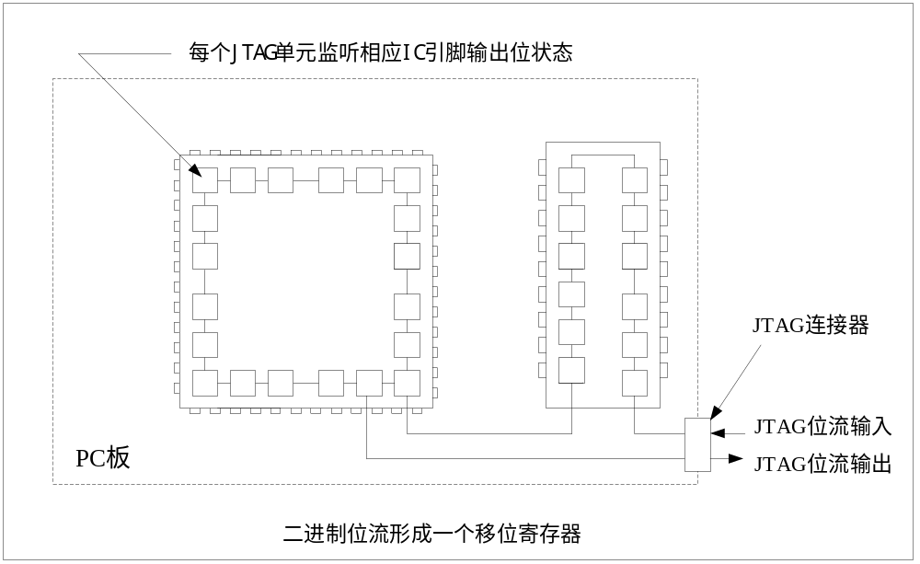
JTAG扫描循环示意图

Slide 8
边界扫描单元
JTAG标准定义了一个串行的移位寄存器
寄存器的每一个单元分配给IC芯片的相应引脚
每一个独立的单元称为BSC（Boundary-Scan Cell）边界扫描单元
这个串联的BSC在IC内部构成JTAG回路
所有的BSR（Boundary-Scan Register）边界扫描寄存器通过JTAG测试激活

Slide 9
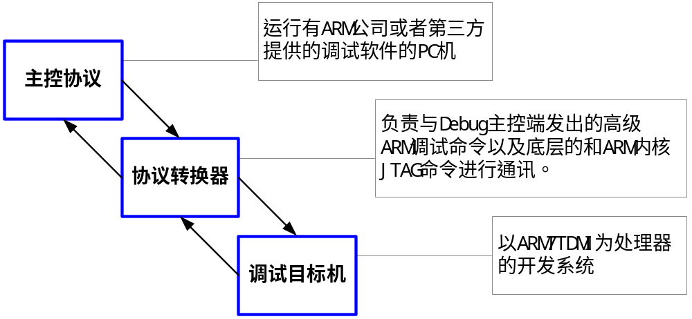
ARM的JTAG调试结构

Slide 10
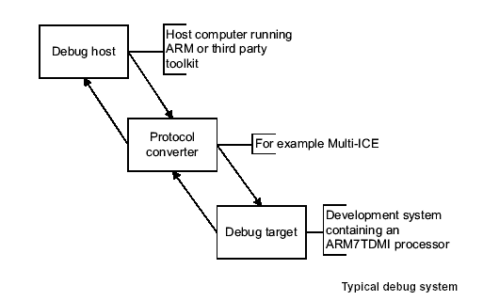
ARM7TDMI调试结构(英文)

Slide 11
ARM调试系统说明
调试系统一般包括3部分：
  调试主机是运行软件调试器的计算机
    例如ADW，ARM Debugger for Windows
    调试主机允许发出高级命令，如设置断点或检查存储器内容。
  协议转换器处理调试主机和ARM7TDMI处理器JTAG接口之间的通讯
    包括调试主机发出的高级命令以及JTAG接口的低级命令。
    一般通过增强型并行口进行连接。

Slide 12
ARM调试系统说明（续）
  调试目标
    ARM CPU主处理器逻辑：对调试有硬件支持。
    嵌入式ICE-RT逻辑：这是用于产生调试异常(如断点)的寄存器和比较器的集合。
    TAP控制器：用JTAG串行接口控制扫描链的动作。

Slide 13
协议转换器的调试扩充功能
ARM7TDMI具有易于在最低层调试的硬件扩充，其调试扩充功能如下列出：
  允许暂停程序的执行；
  检查和修改内核的内部状态；
  查看和修改存储器系统的状态；
  执行中止异常，允许实时的内核监控；
  重新开始程序执行。

Slide 14
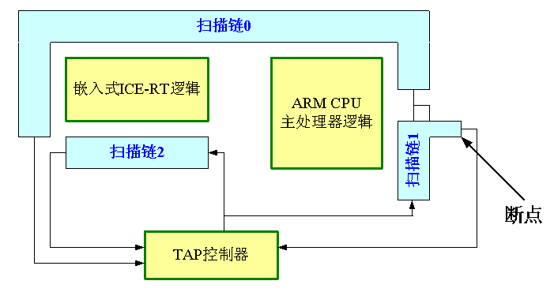
4.12.3 ARM7TDMI扫描链布局
Notes:
Tap=水龙头

Slide 15
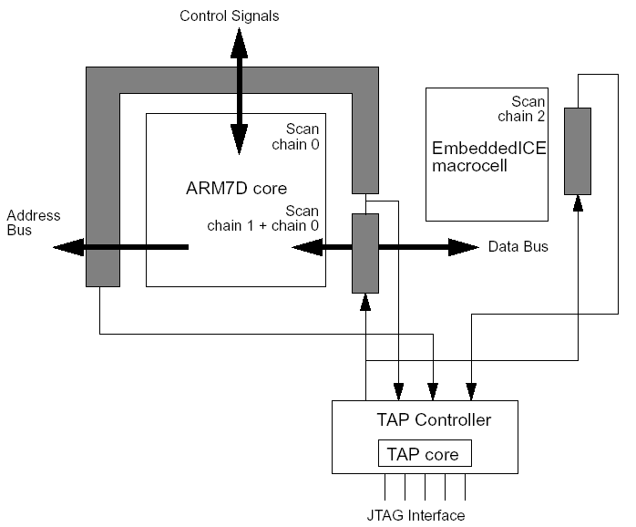
ARM7TDMI内核扫描链结构
113位
38位
33位

Slide 16
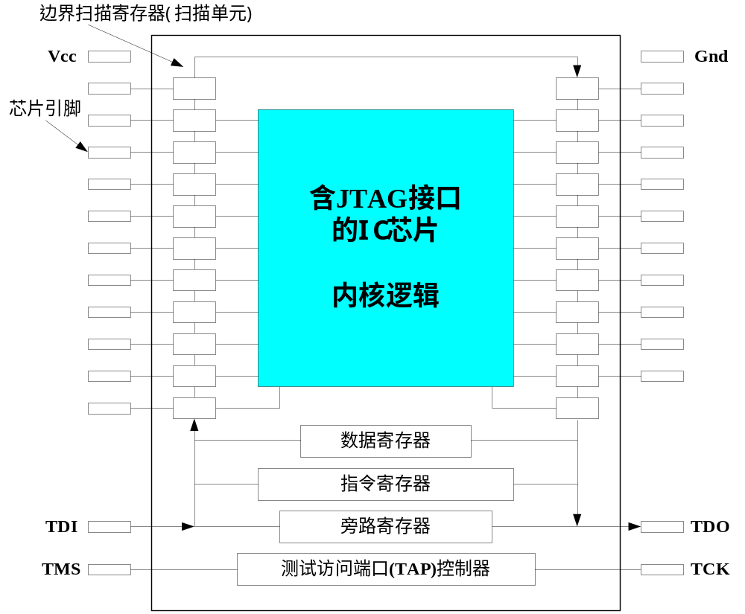
JTAG接口的IC内部结构
Notes:
本图片来源：
http://www.guangdongdz.com/special_column/techarticle/TECHDATA/aet/200112/2.htm

Slide 17
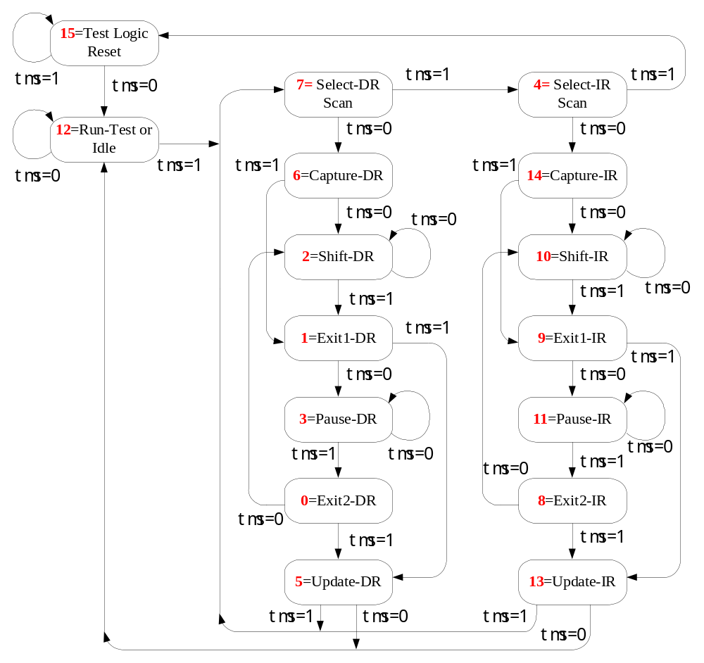
JTAG状态转换图

Slide 18
JTAG信号
TMS：测试模式选择（Test Mode Select）
  通过TMS信号控制JTAG状态机的状态。
TCK：JTAG的时钟信号
TDI：数据输入信号
TDO：数据输出信号
nTRST：JTAG复位信号，复位JTAG的状态机和内部的宏单元（Macrocell）。
Notes:
字体大小：26磅

Slide 19
4.12.4 TAP控制器
TAP控制器内部有多个寄存器
  测试数据寄存器
  JTAG控制指令寄存器
  旁路寄存器
  ARM7TDMI器件识别码(ID)寄存器
  扫描路径选择寄存器

Slide 20
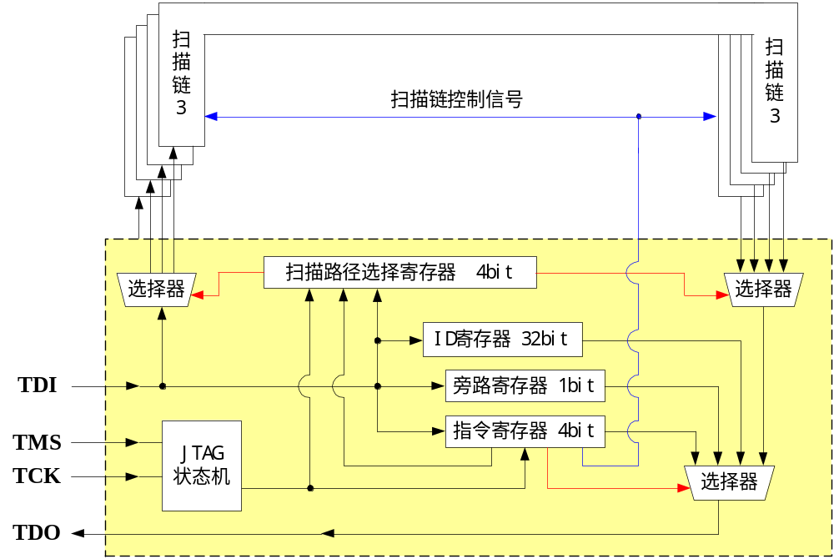
JTAG的TAP控制器结构

Slide 21
测试数据寄存器
在TDI和TDO之间可以连接的测试数据寄存器有如下8个：
  指令寄存器；
  旁路寄存器；
  ARM7TDMI的器件识别(ID)码寄存器；
  扫描路径选择寄存器；
  扫描链0、1、2和3。

Slide 22
JTAG控制指令寄存器
JTAG接口中指令寄存器长度是4位
在指令寄存器共安排10条控制指令，见下表。
指令 | 二进制 | 指令 | 二进制
EXTEST | 0000 | HIGHZ | 0111
SCAN_N | 0010 | CLAMPZ | 1001
SAMPLE/PRELOAD | 0011 | INTEST | 1100
RESTART | 0100 | IDCODE | 1110
CLAMP | 0101 | BYPASS | 1111
Notes:
字体大小：26磅

Slide 23
JTAG的指令寄存器
在SHIFT-IR态，将指令寄存器选做TDI和TDO之间串行路径。见(a)
在UPDATE-IR态，指令寄存器的值成为当前指令。见(b)
在CAPTURE-IR态，将b0001加载到该寄存器。该值在SHIFT-IR态移位输出。见(c)
复位时，IDCODE(b1110)成为当前指令。见(d)
指令寄存器的最低有效位首先被扫描输入和输出。
(a)
SHIFT-IR状态
(b)
UPDATE-IR状态
TDI
指令寄存器
TDO
TDI
当前指令寄存器
TDO
(c)
CAPTURE-IR状态
(d)
IDCODE-IR状态
TDI
指令寄存器值=0001
TDO
TDI
当前指令寄存器
IDCODE=0001
TDO

Slide 24
旁路寄存器
功能：
  通过提供TDI和TDO之间的路径，在扫描测试期间对器件旁路。
长度：
  1位
操作方式：
  当BYPASS指令是指令寄存器中的当前指令时，串行数据在SHIFT-DR态以1个TCK周期的延迟从TDI传到TDO。旁路寄存器没有并行输出。
  在CAPTURE-DR态，从旁路寄存器的并行输入端装入“0”。

Slide 25
ARM7TDMI器件
识别码(ID)寄存器
识别码用途：读32位器件识别码。不提供可编程的识别码。
长度：32位。寄存器的格式如下图所示。
操作方式
  当IDCODE指令是当前指令时，将ID寄存器选做TDI和TDO之间的串行路径。ID寄存器没有并行输出。在CAPTURE-DR态，32位器件识别码从其并行输入端加载到ID寄存器。寄存器的最低有效位首先被扫描输出。
31
28
11
0
版本 4位
部件编号 16位
制造者标识 12位

Slide 26
扫描路径选择寄存器
用途和长度
  变换当前活动的扫描链，4位。
操作方式
  仅当执行了一条SCAN_N指令或当发生复位时，当前所选的扫描链改变。复位时，将扫描链0选做活动的扫描链。
  在SHIFT-DR态， SCAN_N指令把扫描路径选择寄存器作为TDI和TDO之间的串行数据移位路径。
  在CAPTURE-DR态，将b1000加载到该寄存器。这个值在SHIFT-DR态加载输出，同时装入新值。
  在UPDATE-DR态，由寄存器中的值选择一个扫描链成为当前活动的扫描链。所有进一步的指令(如INTEST)都应用到该扫描链上。

Slide 27
扫描链编号分配
扫描链编号 | 功能
0 | 宏单元扫描测试
1 | 调试
2 | 嵌入式ICE-RT逻辑编程
3 | 外部边界扫描 （由ASIC设计者实现）
4 | 保留
8 | 保留

Slide 28
4.12.5 JTAG扫描链工作原理
JTAG扫描链由扫描单元组成
每一个被测试逻辑电路引出信号线同它的引脚之间配置一个扫描单元
每一个扫描单元的内部由两个D触发器和两个多路选择器组成
分别把逻辑电路输入输出线同引脚之间的穿越扫描单元的电流方向成为横向，沿扫描单元串接线运动的电流方向成为纵向。
JTAG扫描链一共有四种操作：挂起、捕获、移位和更新。

Slide 29
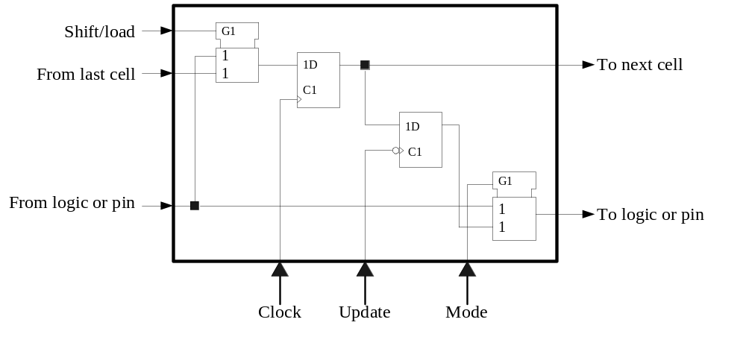
JTAG扫描单元构造
纵向
纵向
横向
横向
四种操作: 挂起，移位，俘获，更新
横向

Slide 30
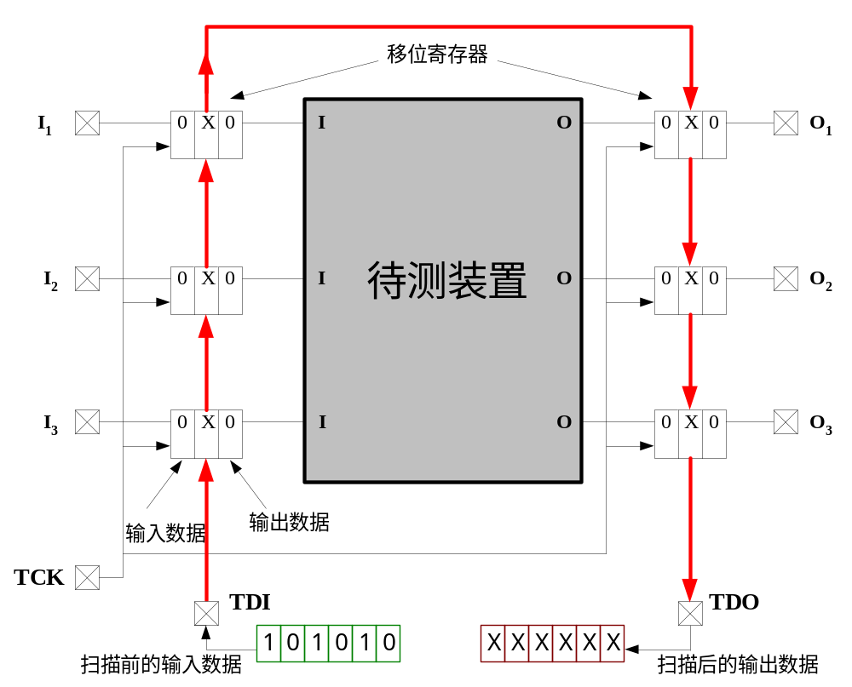
JTAG扫描链的组成
Pin
Logic
Logic
Pin
横向
纵向
Pin
Logic
Logic
Pin
Pin
Logic
Logic
Pin

Slide 31
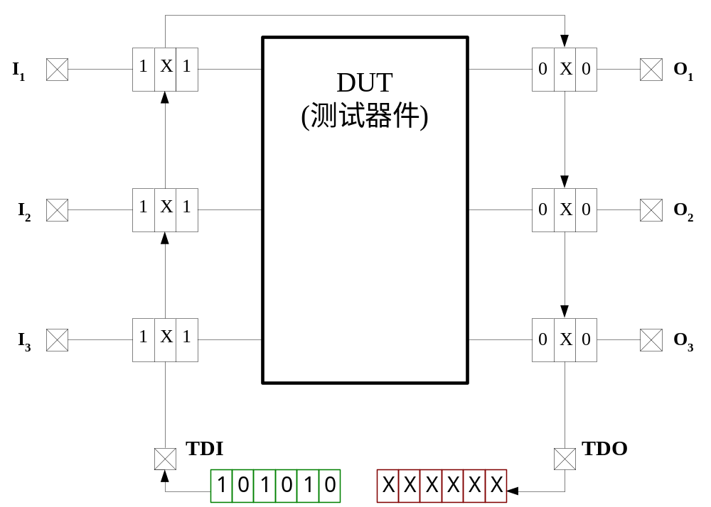
JTAG处于挂起状态
横向直行
横向直行
如同扫描链不存在

Slide 32
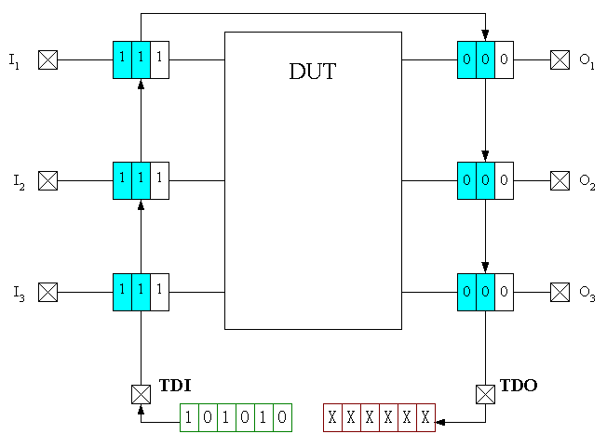
捕获JTAG状态
当前引脚
信号的快照
存入扫描链

Slide 33
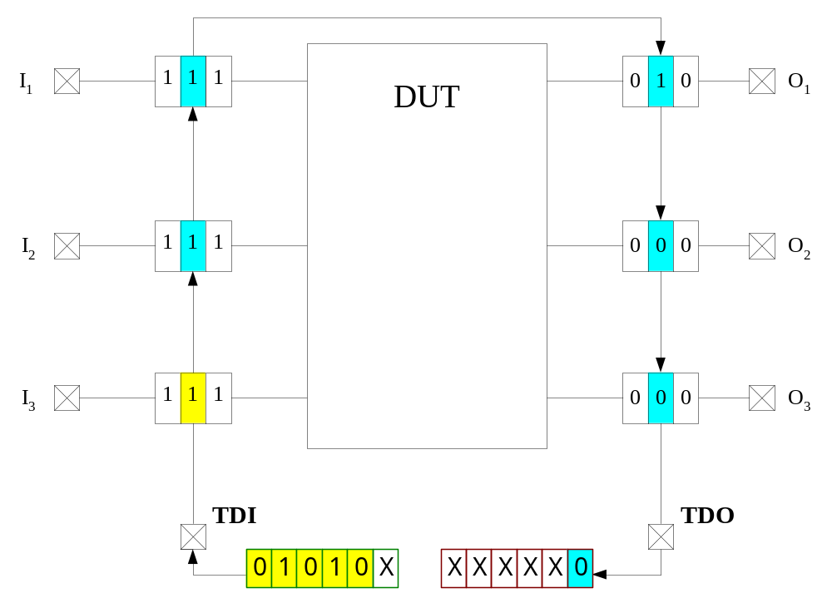
移位数据
纵
向
直
行
此刻处理器的工作脉冲暂停

Slide 34
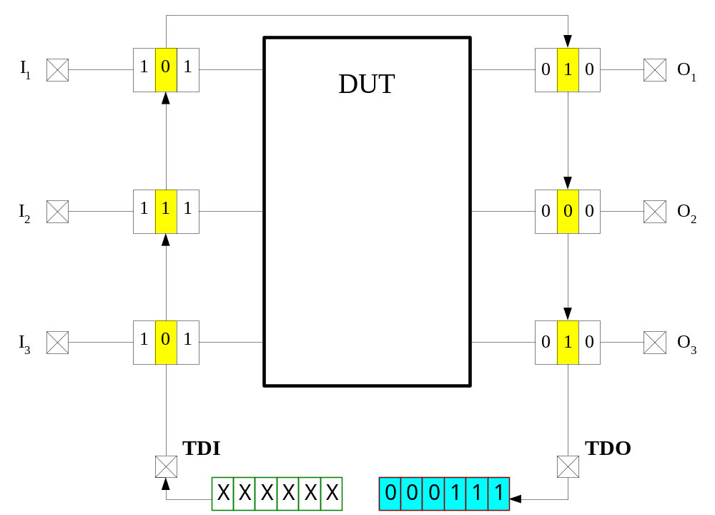
移位结束
纵
向
直
行
此刻处理器的工作脉冲暂停

Slide 35
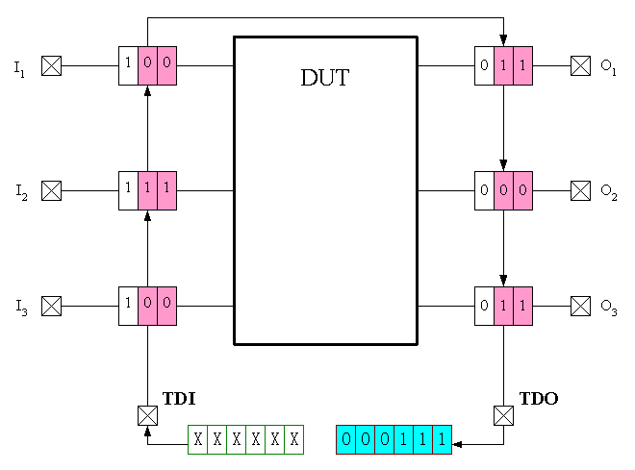
数据更新
JTAG扫描链取代系统向处理器输入信号，并且替代处理器向系统输出信号。

Slide 36
扫描链0
Scan Chain 0：有113个扫描单元，包括ARM核的所有的I/O、地址数据总线和输入输出控制信号。这条链上的信号复杂，不易控制，但是包含的信息丰富，可以通过这条链得到ARM7TDMI内核的所有信息。
从查询数据输入到输出，扫描链的顺序为：
  (1)数据总线位[0]-位[31]；
  (2)内核控制信号；
  (3)地址总线位[31]-位[0]；
  (4)嵌入式ICE-RT控制信号。
    嵌入式ICE-RT控制信号(特别是DBGRQI)首先被扫描输出。

Slide 37
扫描链0单元
编号 | 信号 | 类型 | 编号 | 信号 | 类型
1~32 | D[0]~D[31] | 输入/输出 | 41 | BL[0] | 输入
33 | BREAKPT | 输入 | 42 | BL[1] | 输入
34 | NENIN | 输入 | 43 | BL[2] | 输入
35 | NENOUT | 输出 | 44 | BL[3] | 输入
36 | LOCK | 输出 | 45 | DCTL | 输出
37 | BIGEND | 输入 | 46 | nRW | 输出
38 | DBE | 输入 | 47 | DBGACK | 输出
39 | MAS[0] | 输出 | 48 | CGENDBGACK | 输出
40 | MAS[1] | 输出 | 49 | nFIQ | 输入

Slide 38
扫描链0单元(续1)
编号 | 信号 | 类型 | 编号 | 信号 | 类型
50 | nIRQ | 输入 | 59 | nMREQ | 输出
51 | nRESET | 输入 | 60 | SEQ | 输入
52 | ISYNC | 输入 | 61 | nTRANS | 输入
53 | BRGRQ | 输入 | 62 | CPB | 输入
54 | ABORT | 输入 | 63 | nM[4] | 输出
55 | CPA | 输入 | 64 | nM[3] | 输出
56 | nOPC | 输出 | 65 | nM[2] | 输出
57 | IFEN | 输入 | 66 | nM[1] | 输出
58 | nCPI | 输出 | 67 | nM[0] | 输出

Slide 39
扫描链0单元(续2)
编号 | 信号 | 类型 | 编号 | 信号 | 类型
68 | nEXEC | 输出
69 | ALE | 输出
70 | ABE | 输入
71 | APE | 输入
72 | TBIT | 输出
73 | nWAIT | 输入
74~105 | A[31]~A[0] | 输出
106~113 | ICE-RT信号

Slide 40
扫描链1
扫描链1：有33个扫描单元，包括ARM核的数据总线和一个断点控制信号。这是一条很有用的链，通过控制这条链，可以控制ARM核执行指定的指令，从而实现对ARM的内部寄存器、协处理器以及外部存储器的读写操作。

Slide 41
扫描链1（续）
扫描链1的前32位用于数据值，加上在BREAKPT内核输入上的扫描单元。第33位有如下4个用途：
  在正常INTEST测试条件下，允许将已知值扫描到BREAKPT的输入。
  在EXTEST测试条件下，捕获从系统加到BREAKPT输入的值。
  在调试期间，第33位的值决定在执行指令之前ARM7TDMI核是否同步回系统速度。
  ARM7TDMI核进入调试状态后，该位第一次被捕获并被扫描输出。其值告诉调试器内核是否由断点(位[33]清零)或由观察点(位[33]置位)进入调试状态。

Slide 42
扫描链2
Scan Chain 2共有38个扫描单元，通过控制EmbeddedICE宏单元，实现对ARM执行指令的断点、观察点的控制。
从TDI到TDO的扫描链次序如下：
  读/写；
  寄存器地址位[4]-位[0]；
  数据值位[31]-位[0]。

Slide 43
4.12.6 嵌入式ICE-RT逻辑
嵌入式ICE-RT逻辑也称为Embedded ICE或者Embedded ICE-RT，其主要功能是为ARM7TDMI核提供集成的在线调试支持。
ARM公司的片上测试部件。
使用ARM7TDMI的TAP控制器来控制嵌入式ICE-RT逻辑的串行数据输入。
下图给出了内核、嵌入式ICE-RT逻辑和TAP控制器之间的关系。图中仅显示了有关的信号。

Slide 44
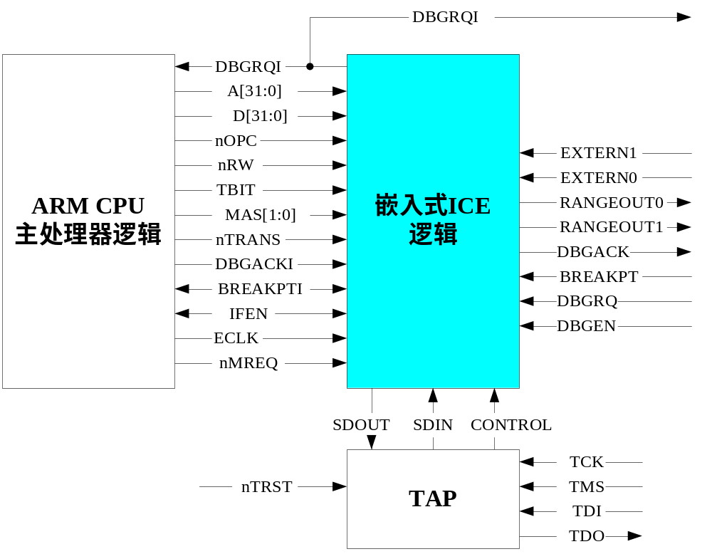
嵌入式ICE-RT连线结构图

Slide 45
嵌入式ICE-RT逻辑的组成
嵌入式ICE-RT逻辑的组成如下：
  2个实时观察点单元；
  3个独立的寄存器：调试控制寄存器、调试状态寄存器、中止状态寄存器；
  调试通信通道DCC(Debug Communications Channel)。

Slide 46
嵌入式ICE-RT逻辑的组成（续）
调试控制寄存器和调试状态寄存器提供嵌入式ICE-RT操作的所有控制。在选择监控模式时使用中止状态寄存器。
可以编程1个或2个观察点单元来暂停内核程序的执行。当编程进入嵌入式ICE-RT的值与当前出现在地址总线、数据总线和各种控制信号的值匹配时，暂停执行。

Slide 47
EmbeddedICE的数据结构
EmbeddedICE是集成在ARM内核中的嵌入式ICE仿真器。其结构如下图所示。
通过对EmbeddedICE的控制，对EmbeddedICE中寄存器的读取，可以获得ARM内核的状态，为程序设置断点以及读取Debug通讯通道。
EmbeddedICE的串行数据长度是38位，包括：
  32位数据
  5位的访问EmbeddedICE中寄存器的地址
  1个读写控制位
Notes:
EmbeddedICE-RT是EmbeddedICE的一个新版本。

Slide 48
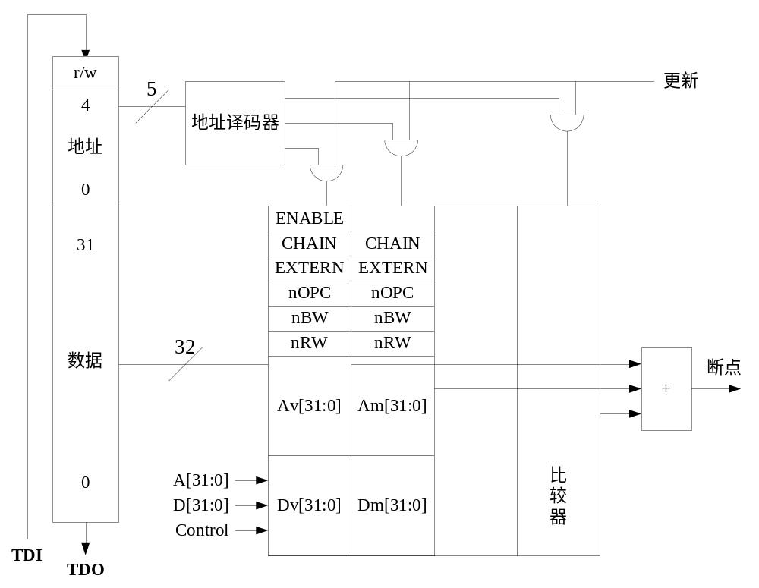
EmbeddedICE结构
EmbeddedICE扫描链共38位

Slide 49
EmbeddedICE的寄存器
地址 | 宽度 | 功能 | 地址 | 宽度 | 功能
00000 | 6 | Debug control | 01100 | 9 | Watchpoint 0 control value
00001 | 5 | Debug status | 01101 | 8 | Watchpoint 0 control mask
00010 | 1 | Abort status | 10000 | 32 | Watchpoint 1 address value
00100 | 6 | Debug commands control register | 10001 | 32 | Watchpoint 1 address mask
00101 | 32 | Debug commands data register | 10010 | 2 | Watchpoint 1 data value
01000 | 32 | Watchpoint 0 address value | 10011 | 32 | Watchpoint 1 data mask
01001 | 32 | Watchpoint 0 address mask | 10100 | 9 | Watchpoint 1 control value
01010 | 32 | Watchpoint 0 data value | 10101 | 8 | Watchpoint 1 control mask
01011 | 32 | Watchpoint 0 data mask

Slide 50
Watchpoint寄存器的使用
EmbeddedICE的一个主要作用就是可以在ARM的程序中设置软件或者硬件的断点。
在EmbeddedICE中，集成了一个比较器，比较器负责把ARM处理器取指的地址A[31:0]、数据D[31:0]以及一些控制信号与EmbeddedICE中Watchpoint寄存器中设置的数值相比较
  具体的说应该是进行同或运算
比较的结果用来确定输出一个ARM的断点（Breakpoint）信号。
具体的运算关系如下公式所描述：
  ({Av[31:0],Cv[4:0]} XNOR {A[31:0],C[4:0]}) OR {Am[31:0],Cm[4:0]} == 0x1FFFFFFFFF
Notes:
其意义就是，比较Av，Cv和A，C中没有Mask的数据。
而Am，Cm就是起到Mask作用。
即，Mask中对应的位如果置1，对应的位永远满足条件。
可以在MASK寄存器中屏蔽掉任意位以便使其值不受影响。
C[9,0]=ARM7TDMI核的控制总线、其他观察点寄存器和EXETERN信号的组合。

Slide 51
EmbeddedICE断点信号条件
当上述表达式为真的时候，断点信号有效，ARM的内核就进入了Debug模式。
在Debug模式下，ARM内核的时钟从系统的主时钟（MCLK）被替换成跟踪时钟（DCLK）。
跟踪时钟（DCLK）是通过在JTAG的状态机的Run-test/Idle状态的TCK来控制的。

Slide 52
Watchpoint表达式的含义
信号 | 说 明
Av[31:0] | Watchpoint中地址寄存器（Address register）的数据
Am[31:0] | Watchpoint中地址mask寄存器（address mask register）的数据
A[31:0] | 从ARM7TDMI的核中得到的总线的地址，也就是当前处理器取址的地址
Dv[31:0] | Watchpoint中数据寄存器（data register）中的数据
Dm[31:0] | Watchpoint中数据mask寄存器（data mask register）的数据
D[31:0] | 从ARM7TDMI的核中得到的总线的数据，也就是当前处理器取址所到的数据
Cv[8:0] | Watchpoint中控制寄存器（control register）中的数据
Cm[7:0] | Watchpoint中控制mask寄存器（control mask register）中的数据
C[9:0] | ARM7TDMI的控制总线

Slide 53
4.12.7 ARM7TDMI断点的设置
ARM中断点的设置主要是设置EmbeddedICE中的寄存器
  主要包括：设置EmbeddedICE的两个watchpoint单元的地址、数据或控制信号寄存器。
当一个（或者两个）watchpoint寄存器满足条件的时候，ARM就从运行状态进入Debug状态。
  也就是与ARM中的地址（也可以包括数据）和ARM所执行的当前的指令相同的时候

Slide 54
硬件断点和软件断点
在ARM7TDMI处理器的内核中，有两种断点的设置方式：硬件断点和软件断点
硬件断点
  通过设置EmbeddedICE中的Watchpoint寄存器中的地址相关的寄存器，来实现断点。
  通过这种方式设置断点，断点数目受EmbeddedICE中的Watchpoint数目的限制（在ARM7TDMI处理器的内核中，只有两组Watchpoint寄存器，最多只能设置两个硬件断点）。
  硬件断点可以在任何地方设置。不受存储器类型的限制。

Slide 55
软件断点
软件断点的实现比较复杂，需要如下几个步骤：
  通过设置EmbeddedICE中的Watchpoint寄存器中的数据相关寄存器(data value和data mask value)为一个特殊的32位数字—ARM的未定义指令，比如：0x06000010。
  替换RAM中的指令为上面所设置的那个未定的指令0x06000010，作为一个标志。
  当系统运行到RAM中所设定的单元位置时候，那个事先设置的标志数字将被当作一个指令读入处理器的内核。

Slide 56
软件断点（续）
此时，系统所读入的指令的数据刚好和data value中的数字相吻合，系统就进入了Debug模式。这就是软件断点的工作过程。
软件断点的数目不受ARM内核的Watchpoint数目的限制，不管系统设置多少个软件断点，仅仅使用了ARM内核的一个Watchpoint资源。
软件断点是通过替换系统的断点地址的指令实现的，所以，软件断点只能在可写的存储器的地址中设置（比如：RAM），而不能在ROM（比如：Flash）中设置。

Slide 57
断点设置小结
总之，在有两个Watchpoint资源的ARM7TDMI的内核中，断点可以有如下情况：
  2个硬件断点，没有软件断点
  1个硬件断点，任意多个软件断点
  任意多个软件断点

Slide 58
4.12.8 ARM调试接口
ARM7TDMI调试接口基于IEEE标准1149.1-1990以及标准测试访问口和边界扫描体系结构(Standard Test Access Port and Boundary-Scan Architecture)。
调试扩充可强迫内核进入下列模式之一：
  暂停模式（调试模式）：在断点或观察点，内核进入调试状态。在调试状态，内核停止工作并与系统的其它部分隔离。当调试完成后，调试主机恢复内核和系统状态，程序重新开始执行。
  监控模式：在断点或观察点，形成指令中止或数据中止而不进入调试状态。内核仍正常接受和服务中断。

Slide 59
调试阶段
外部调试接口信号或嵌入式ICE-RT逻辑请求迫使ARM7TDMI进入调试状态。激活调试的事件如下：
  断点(取指)；
  观察点(数据访问)；
  外部调试请求。
使用JTAG格式的串行口检测ARM7TDMI的内部状态。在暂停模式下，这可确保不使用外部数据总线即可将指令串行插入进内核流水线。
  例如，在调试状态，存储多个寄存器指令(STM)可以插入指令流水线，输出ARM7TDMI寄存器的内容。数据可以串行移出而不影响系统的其它部分。
在监控状态，JTAG接口用于在调试器与运行在ARM7TDMI核上简单的监控程序之间传送数据。

Slide 60
时钟
ARM7TDMI核有如下2个时钟：
  MCLK是存储器时钟；
  DCLK是内部调试时钟，由测试时钟TCK生成。
在正常工作期间，内核由MCLK时钟驱动，内部逻辑保持DCLK为低电平。
当ARM7TDMI在暂停模式时，在TAP状态机控制下，内核由DCLK供给时钟，MCLK自由运行。选择的时钟在信号线ECLK上输出以便由外部系统使用。

Slide 61
调试接口信号
与调试接口有关的外部信号主要有如下3个：
  BREAKPT和DBGRQ是处理器进入调试状态的系统请求信号；
  DBGACK是指示内核处于调试状态的信号。
进入调试状态的入口
  (1) 在断点进入调试状态
  (2) 在观察点进入调试状态
  (3) 由调试请求进入调试状态

Slide 62
调试接口信号（续）
调试状态下ARM7TDMI的动作
  在暂停模式下，除nMREQ和SEQ外，所有存储器接口输出发生与存储器系统异步的改变。
  在监控模式下，ARM7TDMI继续执行指令，存储器接口的行为正常。

Slide 63
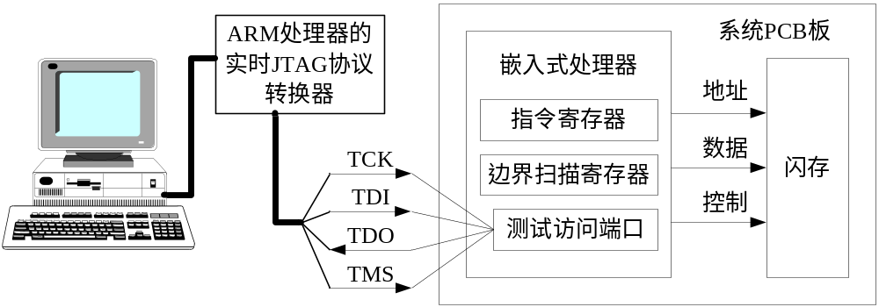
ARM处理器的实时JTAG仿真器
与开发板的连线图
Notes:
est Access Port
控制JTAG扫描链的逻辑，一条或多条JTAG链可以挂在TAP上，通过TAP引出JTAG接口信
号到芯片外面，一般一个芯片内部有多条JTAG链，但是只有一个TAP,即芯片引脚中只
有一个统一的JTAG口。

Slide 64
第6讲结束
谢谢！
Notes:
机械工业出版社，2008年3月第1版《嵌入式系统基础教程》的配套课件
本科生嵌入式系统课程

